Slide 1
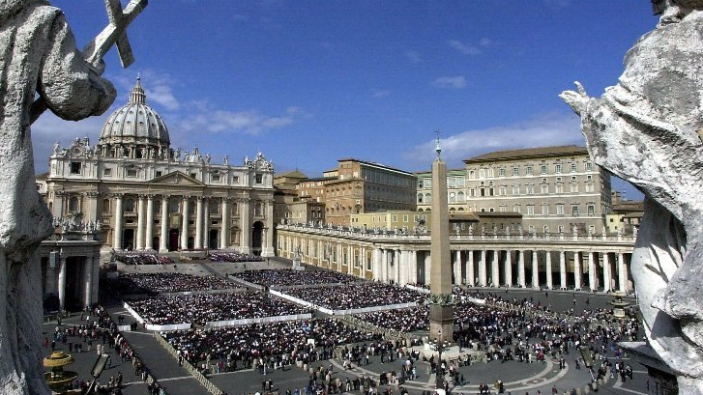
Katolícka reforma
Mgr. Tomáš Takáč

Slide 2
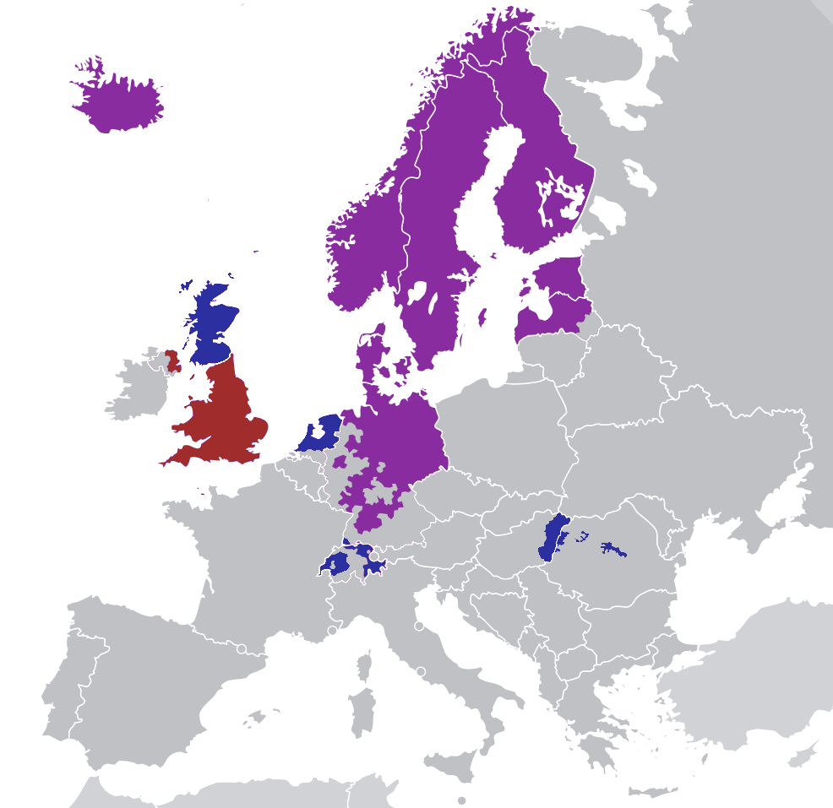
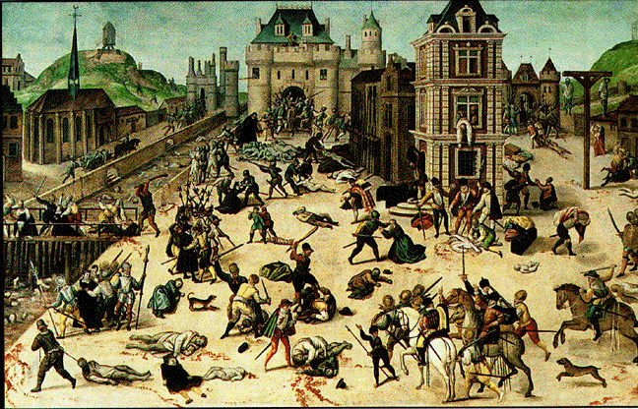
Ďalšie konflikty a štiepenie
Konflikt medzi katolíkmi a protestantmi pokračovali.
Vznikali nové vetvy reformácie. (Kalvíni, Hugenoti)
Vypukli dlhotrvajúce občianske vojny.
Protestantizmus sa uplatnil vo Švajčiarsku, Anglicku, Nizozemsku a v Škandinávii.
Nemecká sedliacka vojna – nakoniec kruto potlačená.

Slide 3
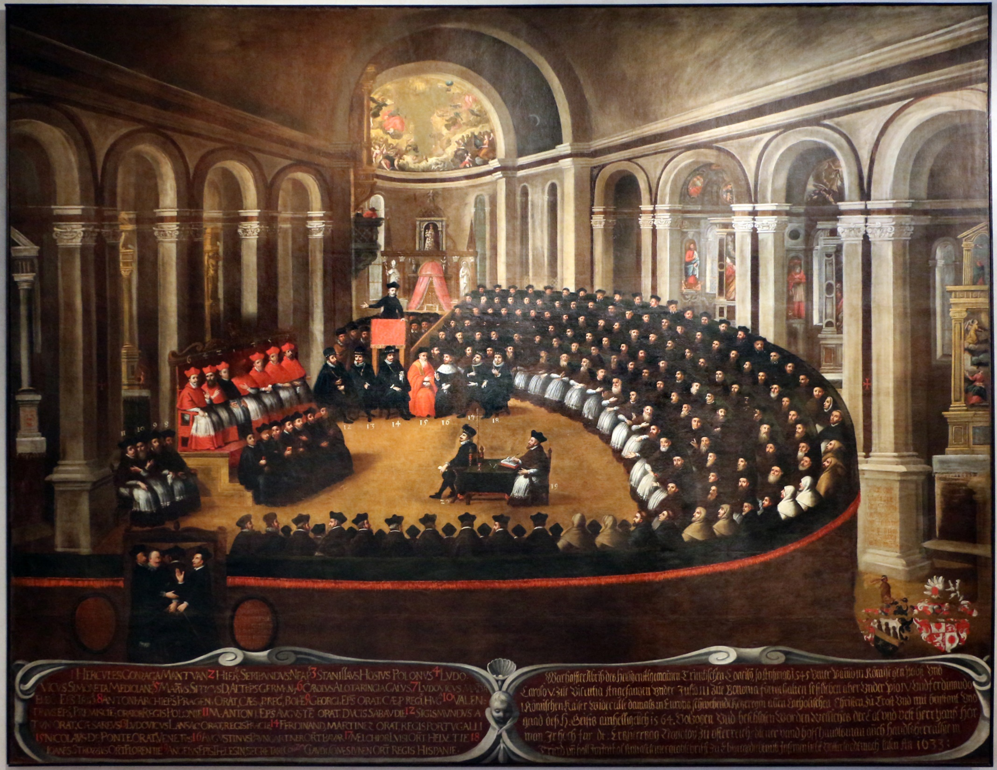
Katolícka reforma
Katolícka cirkev pochopila, že musí prijať zmeny.
Začala sa protireformácia (katolícka reforma)
Pravidlá reformy určil najvyšší cirkevný snem – TRIDENTSKÝ KONCIL.
Tridentský koncil potvrdil, že tradície sú rovnako dôležité ako Biblia.

Slide 4
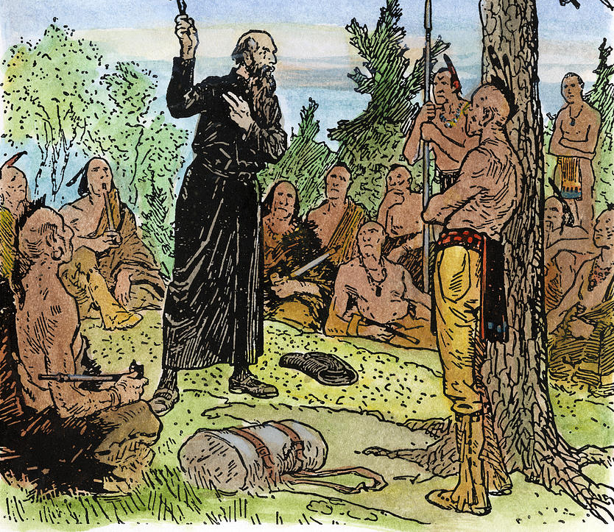
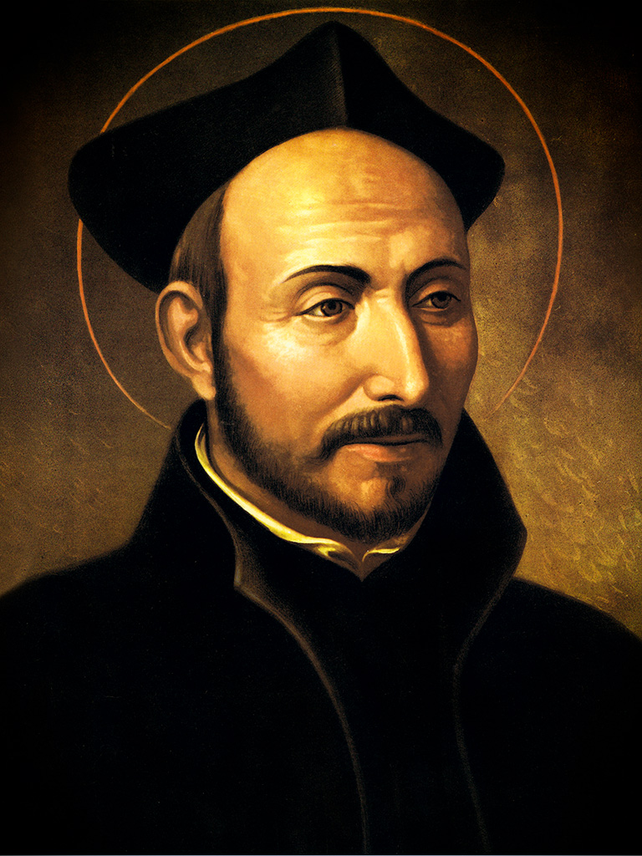
Vznik rehole Jezuitov
1540 sa založila Spoločnosť Ježišova – JEZUITI.
Založil ho IGNÁC Z LOYOLY.
Jezuitský rád sa začal venovať učiteľskej činnosti.
Venovali sa šíreniu kresťanstva hlavne v krajinách Južnej Ameriky.
Ale aj v Indii, Číne a Japonsku.

Slide 5
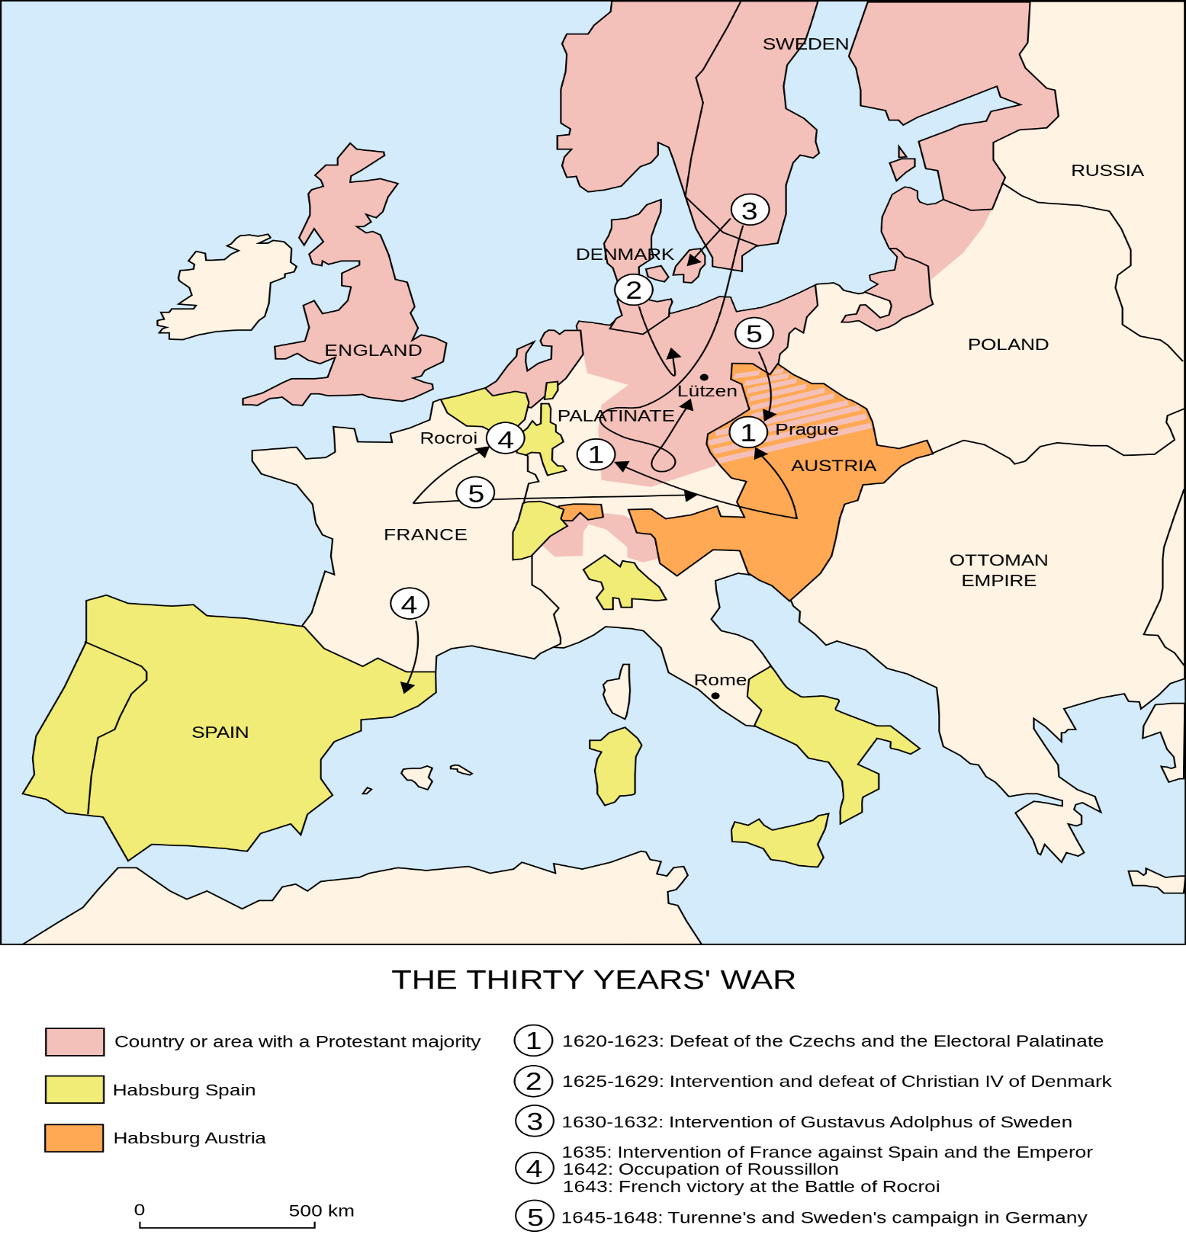
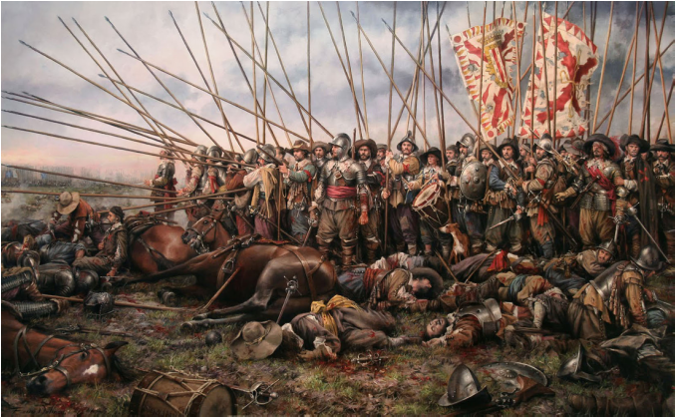
Náboženské vojny
V prvej polovici 17. stor. vojnové konflikty zasiahli väčšinu Európy.
Trvali 30 rokov. – TRIDSAŤROČNÁ VOJNA
Protestantské krajiny bojovali proti katolíckej dynastii španielskych a rakúskych Habsburgovcov.
Tridsaťročná vojna nemala jednoznačného víťaza.
1648 – vestfálsky mier.

